Slide 1
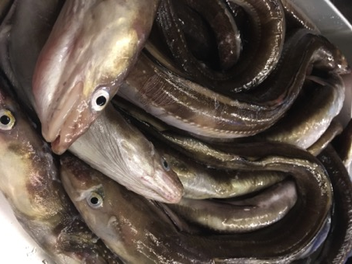
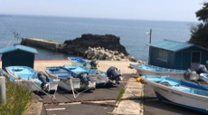
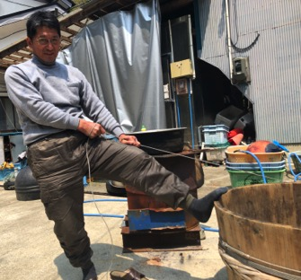
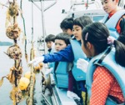
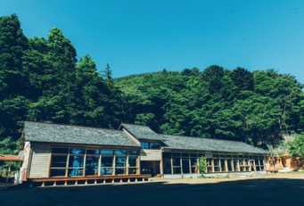
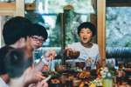
雄勝スペシャル食材 アナゴ
アナゴ
こんにちは、ホヤです！今回お届けする宮城県石巻市雄勝町の食材はアナゴです。国内第3位の漁獲量を誇る、有数のアナゴの産地宮城県。旬を迎えたアナゴは脂っぽくなくあっさりとしていてじんわり染み渡る甘みが特徴の天然アナゴです。
塩だけでシンプルに白焼き、または煮て煮アナゴにしても美味しく召し上がれます。
漁場について
雄勝沖から女川〜石巻の金華山沖を漁場として様々な漁を行う。
金華山沖は、親潮（寒流）と黒潮（暖流）がぶつかる潮目であることに加えて
三陸海岸に連なるリアス式海岸や多くの島々が魚の絶好の住処となるためとても豊富な種類の魚介類が水揚げされる世界有数の漁場です。
2020年4月
西條 博利（68歳）
雄勝の半島の東に位置する
大須地区の漁師さん。
第3不動丸の船主であり、
漁獲から商品開発・販売までを手がけています。恵豊かな三陸の海を知り尽くしても「美味しさの追求」を信念に高品質・高鮮度を追い求め続けていらっしゃいます。
中学卒業して15歳から漁師の道を歩みだし漁師歴は50年のベテラン。！
MORIUMIUSは森と、海からこどもや町の未来を一緒につくることを目指し2015年に誕生しました。2011年の大震災により町の8割が消えてしまったと言われる雄勝町に残っていた築94年の旧桑浜小学校を改装しています。約5,000人のボランティアと一緒につくり
その中には建築家の隈研吾さんも。豊かな森と海、たくましい住民や海外から集まる
プロフェッショナルとの時間からこども達がサステナブルに生きる力を覚醒させ、自分
らしい未来を描いてもらうきっかけを届けています。

